Slide 1


Service LLM
09/18/2026

Slide 2

Plan de la présentation
1 - Approche GraphRAG : Évaluation de la base vectorielle
2 - Tableau statistiques similarite
3 – Distribution tranches
4 – Exemples
2

Slide 3
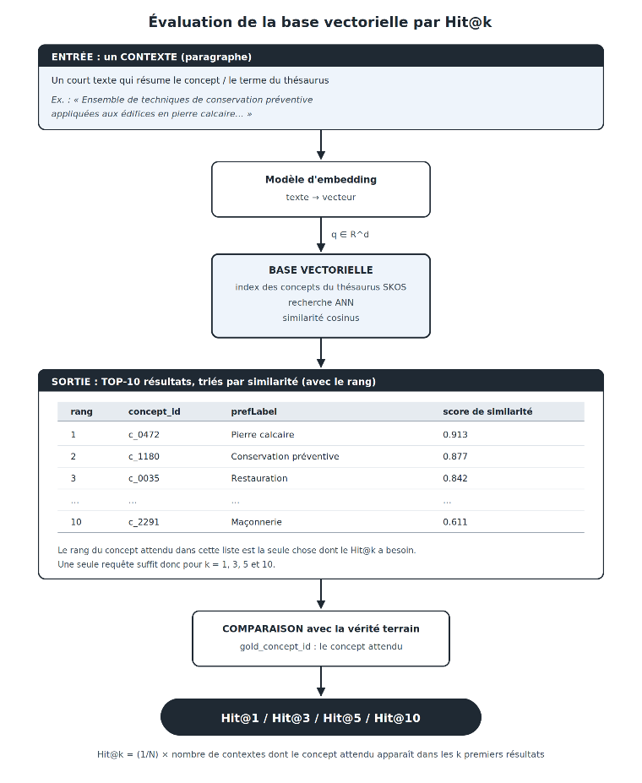
Approche GraphRAG : Évaluation de la base vectorielle theso
3

Slide 4
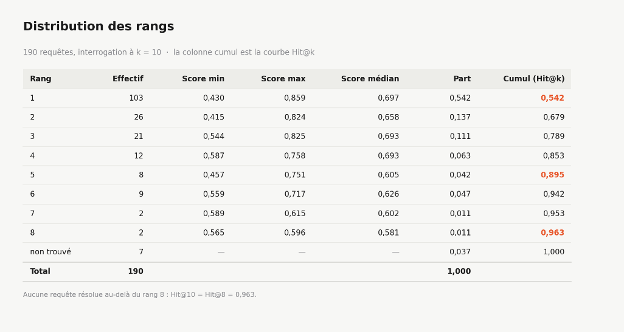
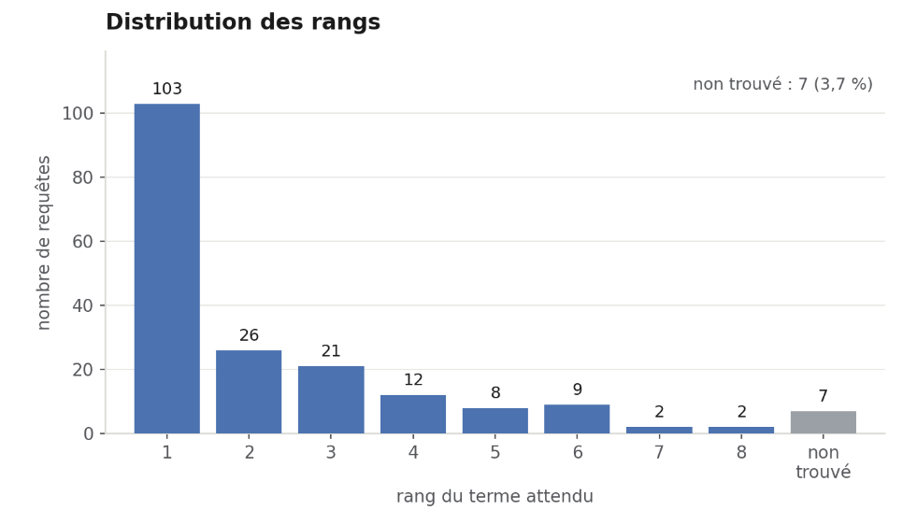
Approche GraphRAG : Évaluation de la base vectorielle theso
4

Slide 5
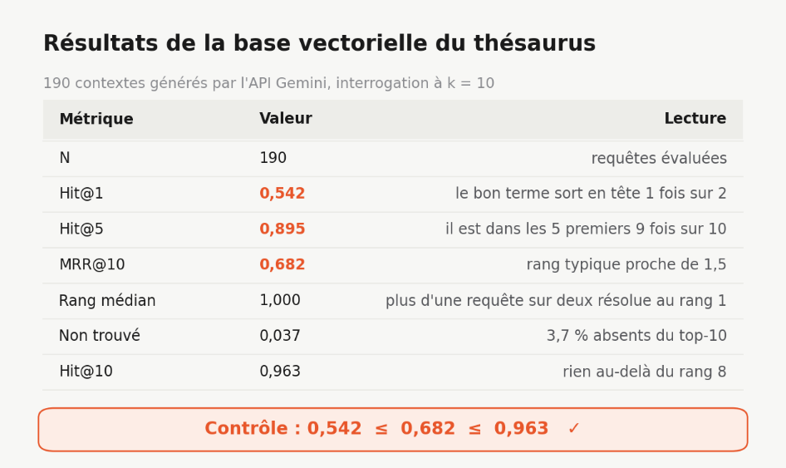
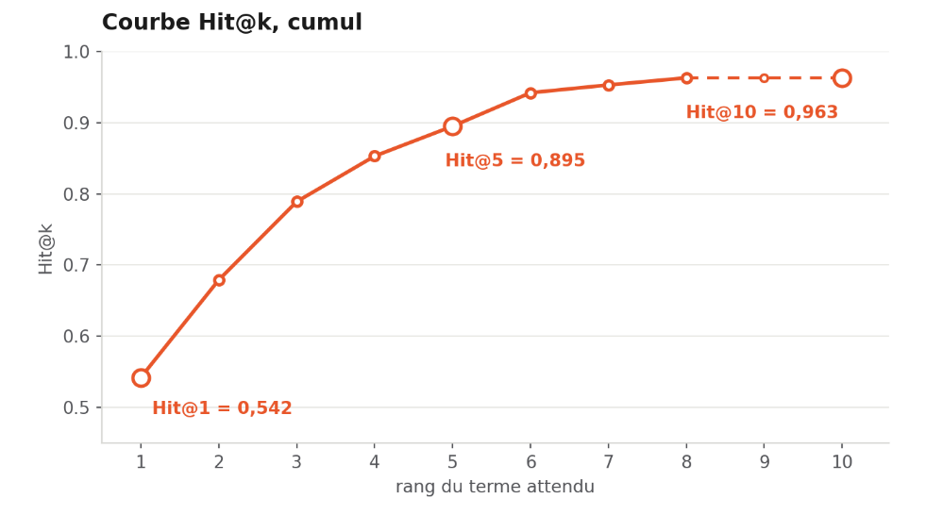
Approche GraphRAG : Évaluation de la base vectorielle theso
5

Slide 6
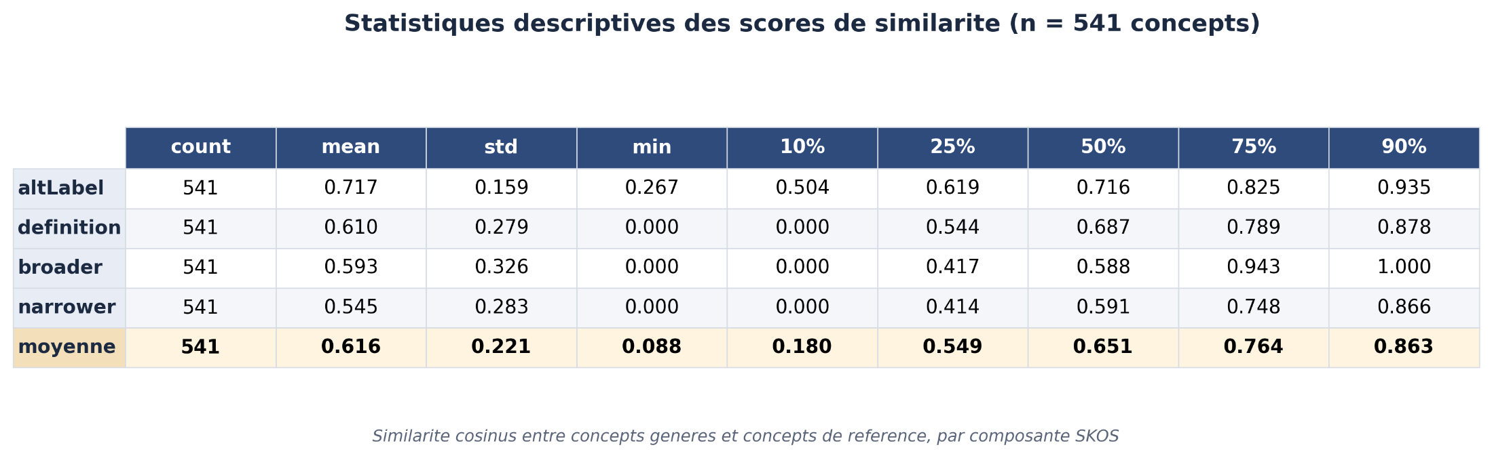
Tableau statistiques similarite : llama3_1_8b_brique_0
6

Slide 7
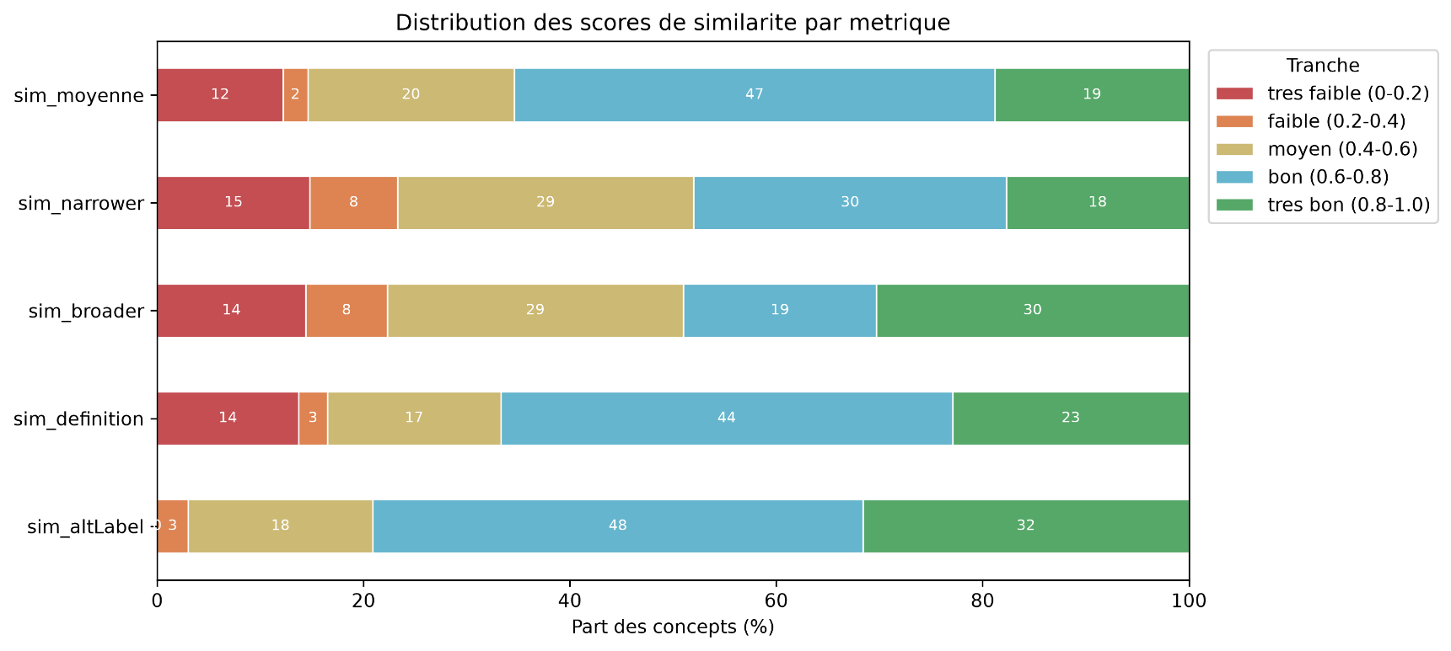
Distribution tranches : llama3_1_8b_brique_0
7

Slide 8
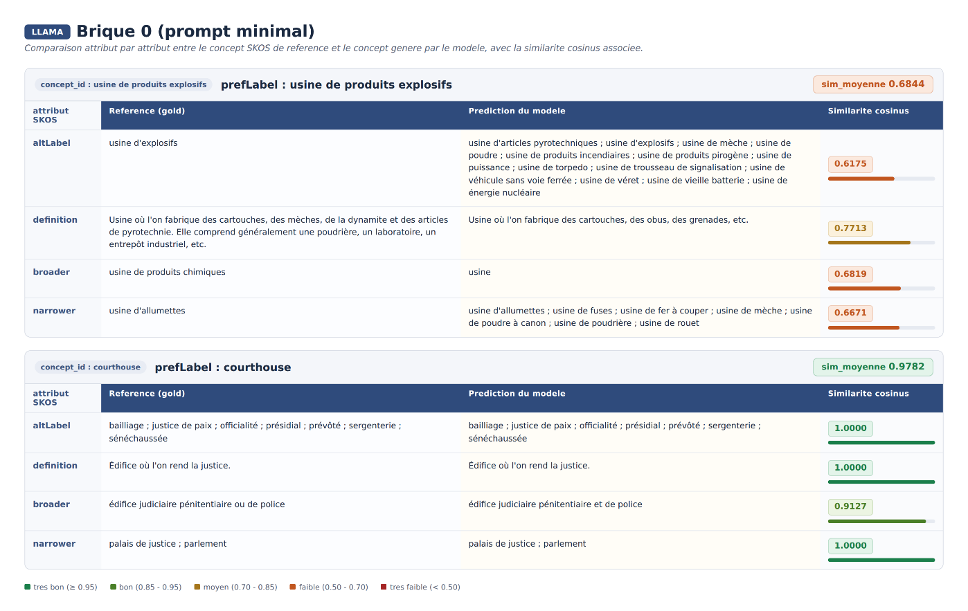
Fiche : Llama_brique_0
8

Slide 9

Tableau statistiques similarite : mistral_7B_brique_0
9

Slide 10

Distribution tranches : mistral_7B _brique_0
10

Slide 11
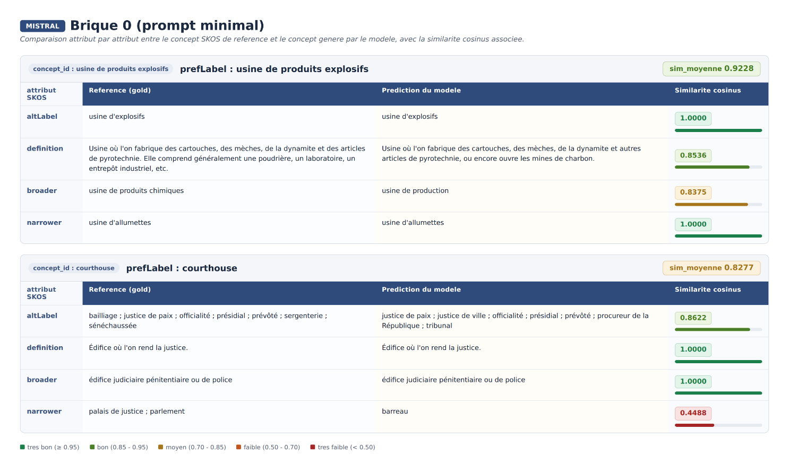
Fiche : mistral_7B _brique_0
11

Slide 12

Tableau statistiques similarite : Qwen2.5-7B_brique_0
12

Slide 13

Distribution tranches : Qwen2.5-7B _brique_0
13

Slide 14
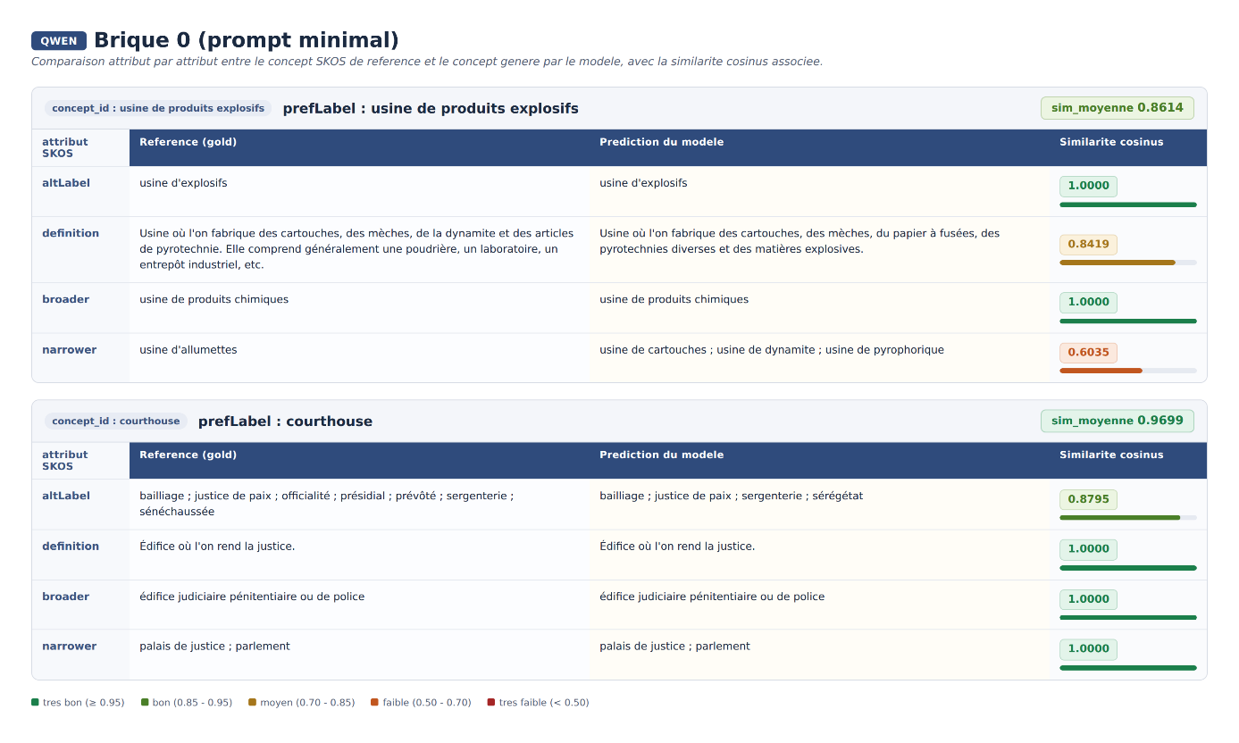
Fiche : Qwen2.5-7B _brique_0
14

Slide 15
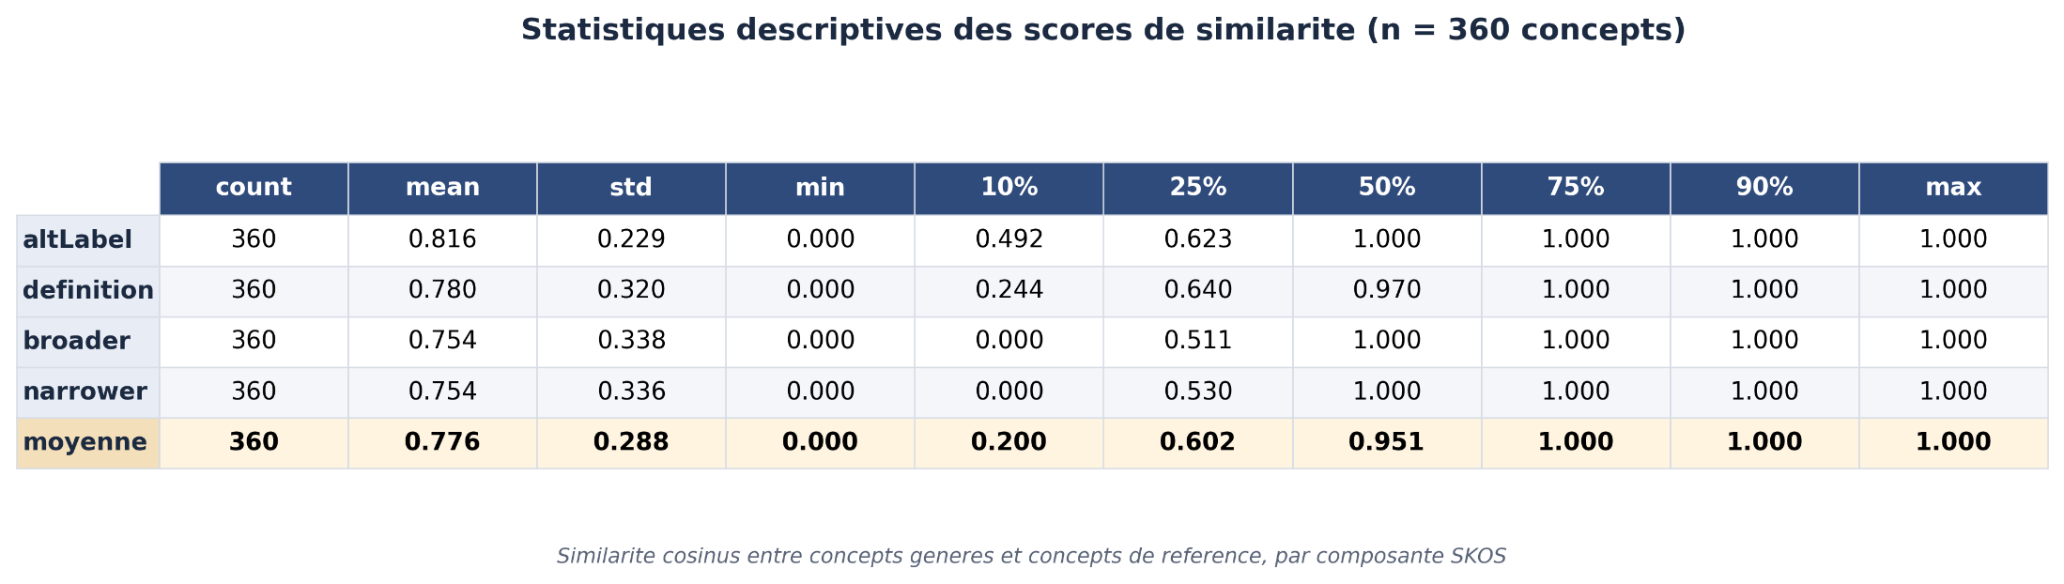
Tableau statistiques similarite : llama3_1_8b_brique_ALL
15

Slide 16

Distribution tranches : llama3_1_8b_brique_ALL
16

Slide 17
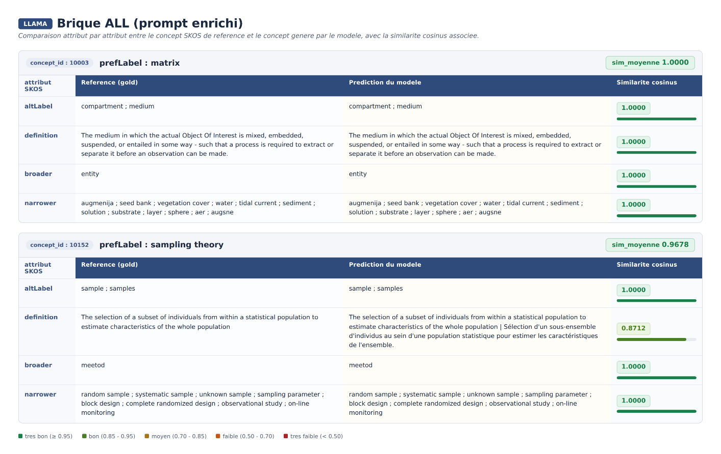
Fiche : Llama_brique_ALL
17

Slide 18

Tableau statistiques similarite : mistral_7B_brique_ALL
18

Slide 19

Distribution tranches : mistral_7B _brique_ALL
19

Slide 20

Fiche : mistral_7B _brique_ALL
20

Slide 21

Tableau statistiques similarite : Qwen2.5-7B_brique_ALL
21

Slide 22

Distribution tranches : Qwen2.5-7B _brique_ALL
22

Slide 23
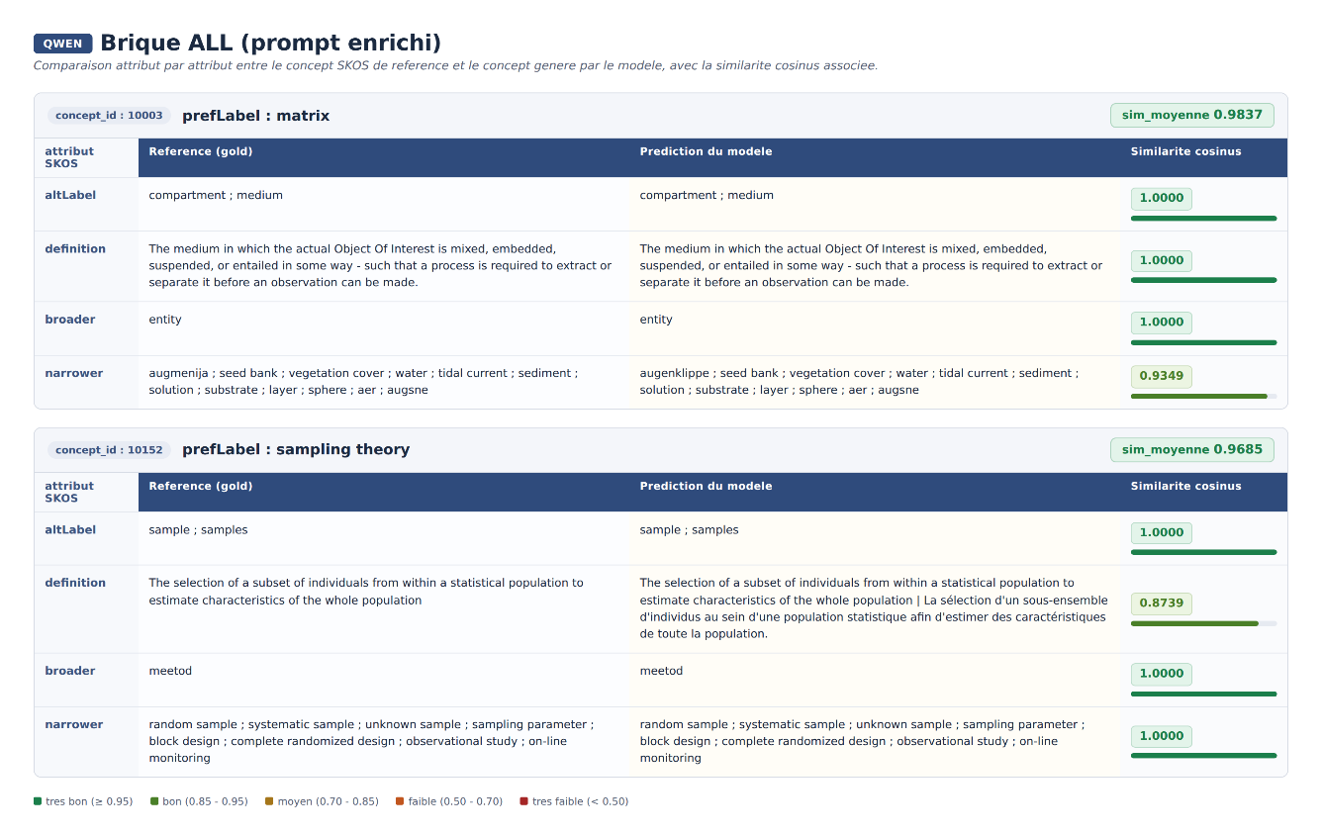
Fiche : Qwen2.5-7B _brique_ALL
23

